Slide 1
Zintegrowane Inwestycje Terytorialne Wrocławskiego Obszaru Funkcjonalnego ZIT WrOF
Poddziałanie 10.4.2: Dostosowanie systemów kształcenia i szkolenia zawodowego do potrzeb rynku pracy – ZIT WrOF

Slide 2
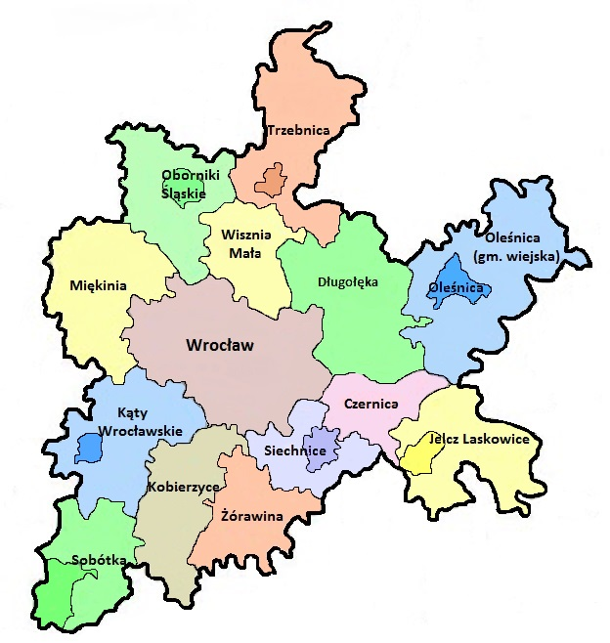
Zintegrowane Inwestycje Terytorialne Wrocławskiego Obszaru Funkcjonalnego (ZIT WrOF)
Ludność: 887 943 mieszkańców
(30% mieszkańców Dolnego Śląska)
Obszar: 2 336 km²
(12% powierzchni Dolnego Śląska)
Jednostki administracyjne:
15 gmin leżących na
terenie 6 powiatów
Budżet ZIT WrOF: 276 888 317 €

Slide 3
Zintegrowane Inwestycje Terytorialne Wrocławskiego Obszaru Funkcjonalnego (ZIT WrOF) - zadania
Pełnienie funkcji Instytucji Pośredniczącej w imieniu Gminy Wrocław
Współorganizacja konkursów (wspólnie z DIP oraz z UMWD)
Ocena wniosków konkursowych pod kątem zgodności ze Strategią ZIT WrOF (jeden z kilku etapów oceny wniosku)
Ocena strategiczna ZIT WrOF – 50% oceny całkowitej
Rozpatrywanie protestów od oceny strategicznej ZIT WrOF
Weryfikacja załączników niezbędnych do podpisania umowy o dofinansowanie

Slide 4
Umiejscowienie działania 10.4 RPO WD w priorytetach ZIT WrOF
Strategia ZIT WrOF |  |  | RPO WD
Cel | Priorytet | Działanie | Oś priorytetowa | Działanie
3. Zintegrowanie społeczne WrOF | 3.3 Wzrost jakości i dostępności edukacyjnej na terenie WrOF | 3.3.1 Zapewnienie równego dostępu do wysokiej jakości edukacji na terenie WrOF wraz z dostosowaniem infrastruktury edukacyjnej | 10. Edukacja | 10.4 Dostosowanie systemów kształcenia i szkolenia zawodowego do potrzeb rynku pracy

Slide 5
Alokacja finansowa ZIT WrOF
RPO WD - ZIT WrOF: 276 888 317 €
Oś 10 – Edukacja: 26 750 000 €
Poddziałanie 10.4.2: 7 500 000 €
Nabór nr RPDS.10.04.02-IZ.00-02-347/19:
3 146 265 EUR - tj. 13 513 208 PLN

Slide 6
Wnioskodawcy w ramach Podziałania 10.4.2
jednostki samorządu terytorialnego, ich związki i stowarzyszenia
jednostki organizacyjne jst
organy prowadzące publiczne i niepubliczne szkoły i placówki prowadzące kształcenie zawodowe
placówki kształcenia ustawicznego, placówki kształcenia praktycznego oraz ośrodki dokształcania i doskonalenia zawodowego, umożliwiające uzyskanie i uzupełnienie wiedzy, umiejętności i kwalifikacji zawodowych;
instytucje rynku pracy, o których mowa w art. 6 ustawy z dnia 20 kwietnia 2004 r. o promocji zatrudnienia i instytucjach rynku pracy, prowadzące działalność edukacyjno-szkoleniową
podmioty prowadzące działalność oświatową, o której mowa w art. 170 ust. 2 ustawy Prawo oświatowe
osoby fizyczne prowadzące działalność gospodarczą
pracodawcy i organizacje pracodawców
przedsiębiorcy

Slide 7
Kryteria oceny zgodności projektu ze Strategią ZIT WrOF
- max 50 pkt tj. aż 50% punktów możliwych do uzyskania na wszystkich etapach oceny
- należy uzyskać min 50 % punktów tj. 25 pkt
Lp. | Nazwa kryterium | Znaczenie kryterium | Punktacja
1 | Zgodność projektu ze Strategią ZIT | Czy przedsięwzięcie ma wpływ na minimalizację negatywnych zjawisk opisanych w Strategii ZIT WrOF oraz realizację zamierzeń strategicznych ZIT WrOF? | TAK/NIE Kryterium obligatoryjne
2 | Kompleksowość działań | Ile typów projektu wskazanych w SZOOP dla działania 10.1 zamierza realizować Wnioskodawca? 1 typ: 0 pkt 2 typy: 4 pkt więcej niż 2 typy: 8 pkt | 0 - 8 pkt

Slide 8
Kryteria oceny zgodności projektu ze Strategią ZIT WrOF
Lp. | Nazwa kryterium | Znaczenie kryterium | Punktacja
3 | Poszerzenie dotychczasowej oferty edukacyjnej szkoły | Czy projekt uwzględnia realizację nowych, dotychczas nieistniejących zajęć szkolnych? nie : 0 pkt tak: 3 pkt | 0 - 3 pkt
4 | Zintegrowanie projektów | Czy budynek, w którym będą prowadzone działania projektowe, został wybudowany lub jest/był modernizowany/remontowany ze środków RPO WD w ramach mechanizmu ZIT WrOF? nie: 0 pkt tak: 2 pkt | 0 - 2 pkt

Slide 9
Kryteria oceny zgodności projektu ze Strategią ZIT WrOF
Lp. | Nazwa kryterium | Znaczenie kryterium | Punktacja
5 | Współpraca z partnerami społecznymi lub pracodawcami | Czy założone w projekcie działania prowadzone będą we współpracy z partnerami społecznymi lub pracodawcami? nie: 0 pkt tak: 4 pkt | 0 - 4 pkt
6 | Regionalne inteligentne specjalizacje | Czy założone w projekcie działania wpisują się w regionalne inteligentne specjalizacje (załącznik do Regionalnej Strategii Innowacji dla Województwa Dolnośląskiego na lata 2011-2020)? nie: 0 pkt tak: 3 pkt | 0 - 3 pkt

Slide 10
Kryteria oceny zgodności projektu ze Strategią ZIT WrOF
Lp. | Nazwa kryterium | Znaczenie kryterium | Punktacja
7 | Wpływ projektu na realizację wskaźników | Weryfikowany będzie poziom wpływu wskaźników zawartych w projekcie na realizację wartości docelowych wskaźników Strategii ZIT | 0 - 30 pkt

Slide 11
Kryterium 7: Wpływ projektu na realizację wskaźników
 | Wskaźniki produktu
 | Liczba nauczycieli kształcenia zawodowego oraz instruktorów praktycznej nauki zawodu objętych wsparciem w programie | Liczba uczniów szkół i placówek kształcenia zawodowego uczestniczących w stażach i praktykach u pracodawcy | Liczba szkół i placówek kształcenia zawodowego doposażonych w programie w sprzęt i materiały dydaktyczne niezbędne do realizacji kształcenia zawodowego
Brak wpływu lub wpływ nieznaczący | poniżej 3 osób 0 pkt | poniżej 25 osób 0 pkt | 0 0 pkt
Niski wpływ | 3-4 osób 0,5 pkt | 25-50 osób 2,5 pkt | nd.
Średni wpływ | 5-6 osób 1 pkt | 51-75 osób 5 pkt | 1 szt. 5 pkt
Wysoki wpływ | powyżej 6 osób 2 pkt | powyżej 75 osób 10 pkt | powyżej 1 szt. 10 pkt
Waga wskaźnika | 6,67 % | 33,33 % | 33,33 %
Maksymalna ocena | max 2 pkt | max 10 pkt | max 10 pkt

Slide 12
Kryterium 7: Wpływ projektu na realizację wskaźników
 | Wskaźniki produktu | Wskaźniki rezultatu
 | Liczba podmiotów realizujących zadania centrum kształcenia zawodowego i ustawicznego objętych wsparciem w programie | Liczba nauczycieli kształcenia zawodowego oraz instruktorów praktycznej nauki zawodu, którzy uzyskali kwalifikacje lub nabyli kompetencje po opuszczeniu programu | Liczba szkół i placówek kształcenia zawodowego wykorzystujących doposażenie zakupione dzięki EFS
Brak wpływu lub wpływ nieznaczący | 0 0 pkt | poniżej 73% 0 pkt | poniżej 89% 0 pkt
Niski wpływ | nd. | od 73% do 80% 0,5 pkt | 89-92 % 0,5 pkt
Średni wpływ | 1 szt. 1 pkt | powyżej 80% do 90% 1 pkt | powyżej 92 % do 95% 1 pkt
Wysoki wpływ | powyżej 1 szt. 2 pkt | powyżej 90% do 100% 2 pkt | powyżej 95% do 100% 4 pkt
Waga wskaźnika | 6,67 % | 6,67 % | 13,33 %
Maksymalna ocena | max 2 pkt | max 2 pkt | max 4 pkt

Slide 13
Dziękuję za uwagę
Urząd Miejski Wrocławia
Biuro ZIT WrOF ul. Komuny Paryskiej 39-41 50-451 Wrocław tel. +48 664 151 658 wew. 14 e-mail: bit@um.wroc.pl
www.zitwrof.pl

